Slide 1
Тема «Формирования учебно-познавательной компетенции учащихся в 9-х классах при решении нестандартных математических задач»
ФЕДЕРАЛЬНОЕ ГОСУДАРСТВЕННОЕ БЮДЖЕТНОЕ ОБРАЗОВАТЕЛЬНОЕ УЧРЕЖДЕНИЕ ВЫСШЕГО ОБРАЗОВАНИЯ
«Мелитопольский государственный университет»
Факультет естественных наук
Кафедра «Высшая математика, физика и методика преподавания физико-математических дисциплин»
Выступление подготовил:
Магистрант заочной формы обучения, группа №21 М МПИ З
Мамитько С.А., учитель математики
Научный руководитель:
д.п.н., профессор Н.Л. Сосницкая
Мелитополь, 2024

Slide 2
Содержание
Актуальность
Цели и задачи
Что такое задача?
Классификация нестандартных задач
Характерные признаки и функции нестандартных задач
Анализ и применение практического материала учебных пособий для 9-х классов
Выводы
Литература

Slide 3
Актуальность темы
На сегодняшний день жизнь требует от современного человека принятия быстрых и нестандартных решений, умения адаптироваться к новым ситуациям.
При этом возникает необходимость модернизации системы образования, которая способствовала бы «ориентации не только на усвоение обучающимися определенной суммы знаний, но и на развитие его личности, его учебно-познавательных и исследовательских компитенций»
Задачи в обучении математике занимают важное место: это и цель, и средство обучения. Умение решать задачи - это показатель обученности и развития учащихся.

Slide 4
Знание только тогда знание, когда оно приобретено усилиями своей мысли, а не памятью. (Л.Н.Толстой)
Учебно-познавательная компетенция воспитывает готовность обучающегося :
к самостоятельной познавательной деятельности
целеполаганию, планированию , анализу, рефлексии
умению отличать факты от домыслов
владению измерительными навыками, использованию вероятностных, статистических и иных методов познания
самооценке учебно-познавательной деятельности

Slide 5
Учебно -познавательные компетенции по Хуторскому А.В., -это умения:
ставить цель
самостоятельно организовывать свою учебную деятельность, планировать, анализировать, рефлексировать, давать самооценку познавательной деятельность
устанавливать причинно-следственные связи
самостоятельно выполнять различные творческие работы, участвовать в проектной деятельности;
решать учебно-познавательные проблемы
осуществлять сравнение, сопоставление, классификацию, ранжирование объектов по одному или нескольким предложенным критериям;

Slide 6
Способы формирования учебно-познавательной компетенции
- решении нестандартных, занимательных, исторических задач, а так же при проблемном способе изложения новой темы, проведения мини-исследований на основе изучения материала.
- создание проблемных ситуаций, суть которых сводится к воспитанию и развитию творческих способностей учащихся, к обучению их системе активных умственных действий.
- при ознакомлении учащихся с новыми математическими понятиями, при определении новых понятий знания не сообщаются в готовом виде.

Slide 7
Что же такое задача?
А.Н. Леонтьев советский психолог, филосов,педагог
О.К.Тихомиров заслуженый профессор москогского университета
Л.М.Фридман российский советский психолог, педагог, математик
Задача - цель, заданная при определенных условиях
«Задача - задание на нахождение такого-то результата, когда действия по его выполнению не указаны, но в условии задачи задана основная часть необходимой специфической информации»
Задача - всякая знаковая модель проблемной ситуации

Slide 8
Классификации математических задач
По В.А. Далингеру
По Б. А. Кордемскому
по количеству неизвестных в структуре задачи
по характеру объектов задачи
по отношению к теории
по математическому содержанию
по соотнесению задач с каждым компонентом учебно-познавательной деятельности
по преобладанию того или иного типа мышления в процессе решения задач
задачи типа «объект»; задачи типа «процедура»
по типам и видам задач
по характеру требований
задачи, объединенные сюжетными темами и группами однородных операций — действий, применяемых для решения задач (операционно-тематический принцип классификации)
задачи, связанные с тем или иным предметом школьного курса математики (предметный принцип классификации).

Slide 9
Характерные признаки нестандартных задач
составлены на основе знаний законов мышления и имеют развивающую направленность
способ решения нестандартных задач не известен
способствуют поддержанию интереса к предмету и играют роль мотива к деятельности учащихся

Slide 10
Функции нестандартных задач
формирование и дальнейшее развитие мыслительных операций: анализа и синтеза, сравнения, аналогий, обобщения, классификации
воспитание качеств творческой личности,
таких, как познавательная активность,
усидчивость, упорство в достижении цели,
самостоятельность
подготовка учащихся к творческой деятельности
развитие и поддержание интереса к предмету, к деятельности учащихся вообще, считая, что уникальность нестандартной задачи служит мотивом к учебной деятельности
.
развитие и тренинг мышления вообще и творческого в частности
воспитание качеств творческой личности

Slide 11
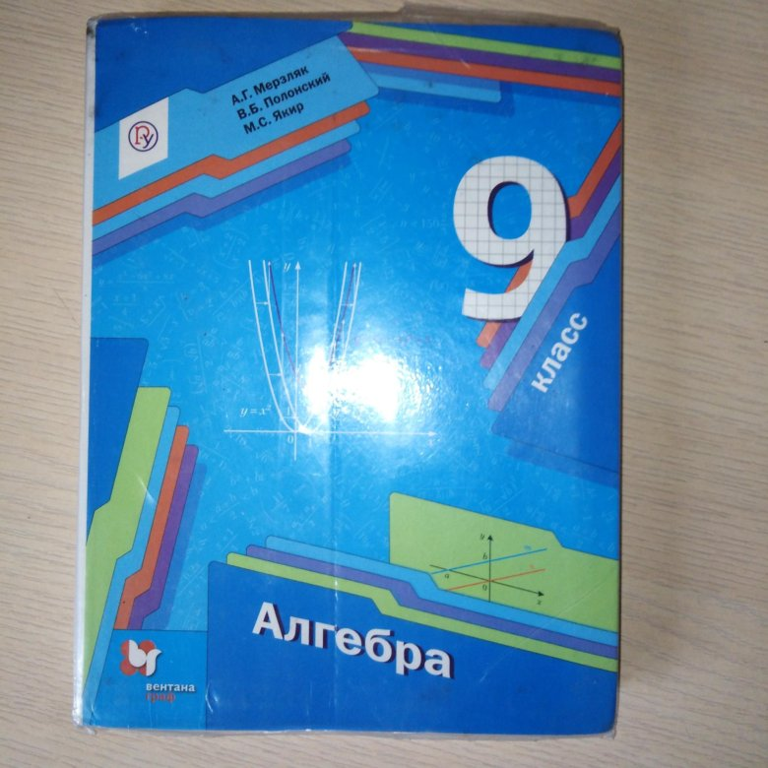
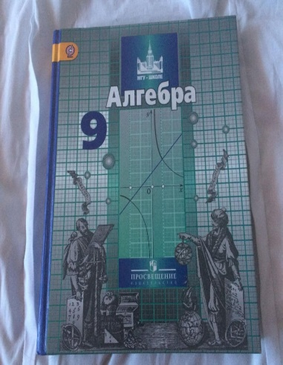
Макарычев Ю.Н., Миндюк Н.Г., Нешков К.И.
Дорофеев Г.В.
Мерзляк А.Г., Полонский В.Б.,Якир М.С.
С. М. Никольского, М. К. Потапова,

Slide 12
При проведении занятий мы предлагаем придерживаться следующей методики формирования учебно-познавательной компетенции
Элемент доступности
Элемент новизны
Элемент интереса
Элемент параллельности
Элемент регулярности

Slide 14
«В 8 часов вечера были зажжены две свечи одинаковой длины, но разного диаметра. Одна сгорает за 5 ч, другая - за 4 ч. Через которое время свечи были потушены, если от первой свечи остался огарок в 4 раза длиннее, чем от второй? »

Slide 16
Даша и Гоша живут в одном подъезде. Номера их квартир – двузначные числа. Номер квартиры Даши записан теми же цифрами, что и номер квартиры Гоши, но в обратном порядке. Угадай номера квартир Даши и Гоши, если известно, что их разность равна первой цифре номера квартиры Даши.

Slide 19
Выводы:
Решение нестандартных задач является обязательным для учащихся 9-х классов.
Систематическая работа по решению задач способствует
расширению умений, навыков
подготовке учащихся к обучению в старших классах
глубокому знакомству с нестандартными приемами решения более сложных задач, успешно развивает логическое мышление
умению найти оптимальный способ решения, удобный для учащегося
Это обеспечивает формированию учебно-познавательной компетенции учеников практическими методами обучения математики.

Slide 20
Спасибо за внимание!

